Slide 1

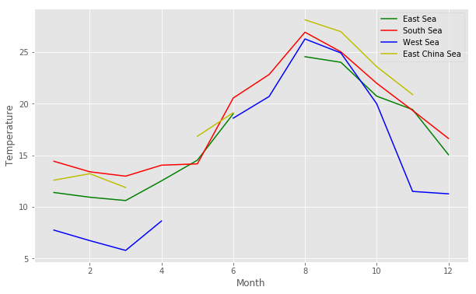
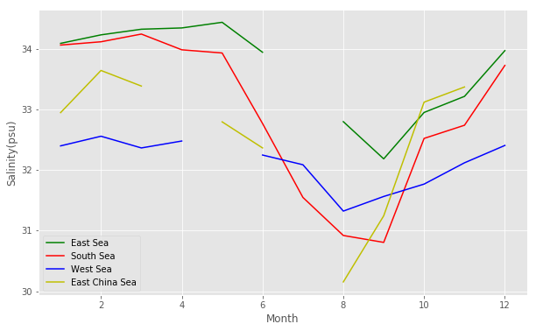
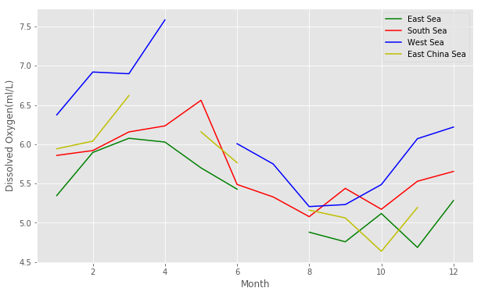
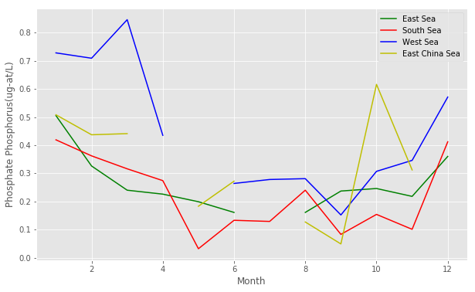
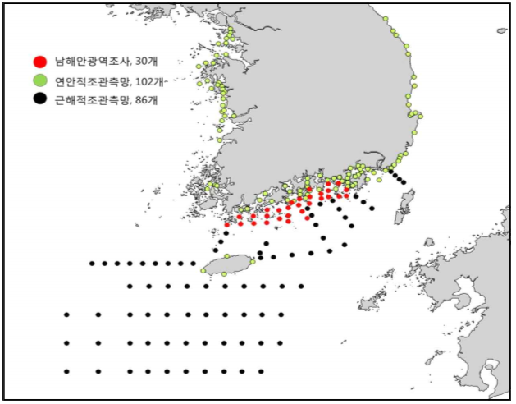
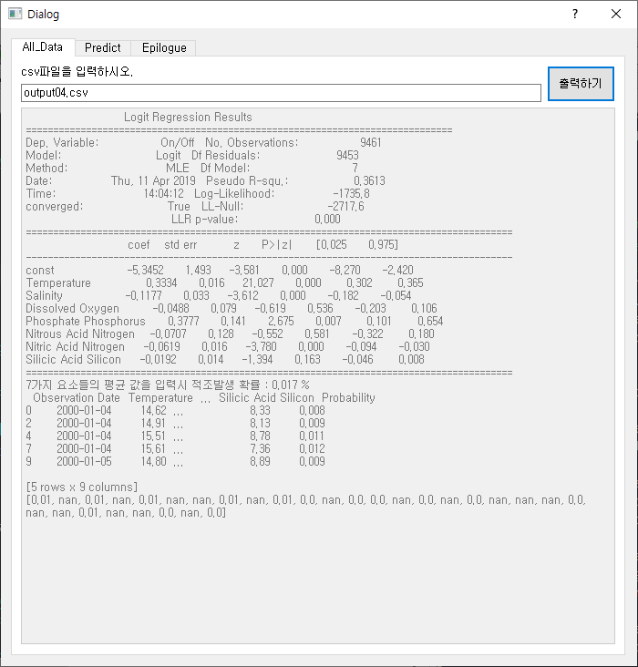
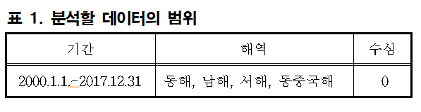
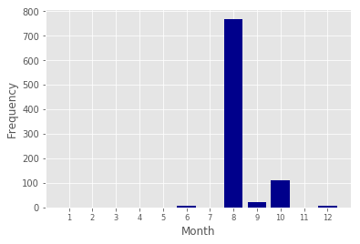
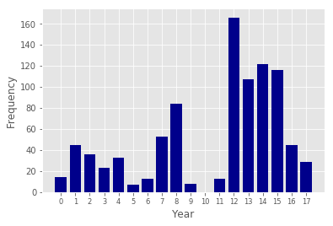
빅 데이터 처리에 의한 유해 적조 분석
김준한, 이동현, 강민석, 윤홍원
신라대학교 (Email : wnsgks0037@naver.com axzswq@naver.com kthrkdals@naver.com hwyun@silla.ac.kr )
연 구 개 요
그림 2는 2000년부터 2017년 사이의 월별 누적 유해 적조 발생 횟수를 나타낸다. 유해 적조가 8월에 집중적으로 발생함을 알 수 있다. 6월에 적조가 처음 발생하며 10월에도 100여건의 적조가 발생하였다.
연중 8월에 유해 적조가 가장 많이 발생하므로 연도별로 8월의 평균 수온을 분석한다. 그 결과는 그림 3과 같다.
연구 개요
고수온, 냉수대, 저염분수 등과 같이 해양 환경이 악화됨으로써 소규모의 적조 발생에도 양식 생물이 폐사하는 막대한 피해를 입히고 있다.
적조를 일으키는 해양 환경의 요소는 일반적으로 알려져 있지만 각 요소가 적조에 미치는 영향력을 분석한 연구는 발견하기 어렵다.
빅데이터 처리 기법을 적용하여 유해 적조의 원인과 영향력을 분석한다.
2. 연구 목표
공공 데이터를 수집한 후, 빅 데이터 처리를 이용하여 데이터 정제.
로지스틱 회귀 분석을 통해 데이터 분석 및 시각화, 데이터 저장.
자료 처리 및 분석 방법
그림 4. 월별 해역의 수온 변화
그림 5. 월별 해역의 염분 변화
데이터 수집
-국립 수산 과학원에서 해양 관측 데이터를 웹 크롤링 하여 수집.
데이터 정제
-신뢰도가 낮은 데이터와 NULL 값의 레코드 제거하여 해양 관측 데이터와 적조 발생 데이터를 병합
데이터 분석
-팬더스(pandas)를 활용하여 기술 통계적 방법으로 데이터 특성을 분석, 로지스틱 회귀를 적용하여 적조에 미치는 영향 분석
데이터 시각화
-파이썬의 시각화 패키지를 이용하여 통계적 분석 결과 시각화
그림 6. 월별 해역의 용존산소 변화
그림 7. 월별 해역의 인산염인 변화
데이터 저장
-유해 적조 데이터 셋은 CSV 형식의 플랫 파일로 공개
-PyQt를 이용하여 로지스틱 회귀 분석 가능한 GUI 개발
-유해 적조가 가장 많이 발생하는 8월에는 전 해역에 걸쳐서 수온이 상승하였고 동중국해의 수온이 가장 높게 나타난다.
-남해의 염분은 5월부터 급격하게 감소하여 9월까지 지속적으로 감소하고 있다.
-용존산소의 농도는 8월에 모든 한국 해역에서 감소하지만 농도의 차이가 크지 않고 동해가 오히려 가장 낮게 나타난다. 8월에 유해 적조가 가장 많이 발생하는 남해는 9월에 용존산소의 농도가 높게 나타난다.
-4월부터 9월까지 인산염인의 농도는 전체적으로 낮게 나타나고 있다. 남해는 5월부터 8월까지 인산염인의 농도가 조금씩 상승하고 있다.
독립변수 | 수온 | 염분 | 용존산소 | 인산염인 | 아질산질소 | 질산질소 | 규산규소
회귀계수 | 0.333 | -0.118 | -0.049 | 0.378 | -0.071 | -0.062 | -0.019
표 2. 로지스틱 다중 회귀 분석의 결과 ▲
유해 적조 데이터셋의 종속변수는 유해 적조의 발생 여부를 나타내는 이진형이므로 로지스틱 회귀 분석을 적용하였고 결과는 표 2와 같다. 분석 결과에 의하면, 수온과 인산염인의 농도가 높을수록 유해 적조의 발생 가능성이 높게 나타난다. 반면에, 염분의 농도가 낮을수록 유해 적조 발생의 가능성이 높아 보인다.
그림 1. 국립수산과학원 적조 조사 정점도
우리는 일반 사용자의 편의를 위하여 PyQt를 이용하여 로지스틱 회귀 분석을 위한 GUI를 구현하였으며 그림 8에 나타낸다.
그림 8의 입력 창에서 처리 형식에 맞는 CSV 파일을 입력하면 로지스틱 다중 회귀 분석을 수행하고 결과를 화면에 나타낸다.
분석 결과 및 평가
2000년부터 2017년까지 지난 17년간의 유해 적조가 발생한 날짜의 해양 환경 데이터 (수온, 염분, 용존산소, 인산염인, 아질산질소, 질산질소, 규산규소)를 서로 비교 분석.
그림 8.
로지스틱 다중 회귀 분석의 구현 화면 ▶
결론
로지스틱 다중 회귀 분석을 수행 하였고 이 분석의 결과와 기술통계에서 나온 결과를 비교 하였다. 비교 분석한 결과에 의하면, 수온과 인산염인의 농도가 높을수록 유해 적조가 발생할 가능성이 높게 나타났다. 반면에, 염분이 낮을수록 유해 적조의 발생 가능성이 높아 보인다. 아질산질소와 질산질소의 농도가 낮으면 유해 적조의 발생 가능성이 있다고 본다. 용존산소와 규산규소의 농도가 유해 적조 발생에 미치는 영향력은 낮아 보인다.
그림 2. 월별 유해 적조 발생 횟수
그림 3. 연도별 유해 적조 발생 횟수

